Slide 1

Работа регионального методического объединения
учителей-логопедов ДОУ
Ярославской области в 2023 году

Slide 2
РМО учителей-логопедов ДОО ЯО работает шесть лет.
В состав РМО входят районные и городские методические объединения:
• Ярославля
• Ростова
• Гаврилов-Яма
• Рыбинска
• Углича
• Переславля-Залесского
• Ярославского, Рыбинского, Тутаевского, Гаврилов-Ямского, Ростовского, Даниловского, Переславского, Мышкинского муниципальных районов области.
В работу включился Некоузский МР.
Не представлены: • Пошехонский МР • Любимский МР, Борисоглебский МР

Slide 3
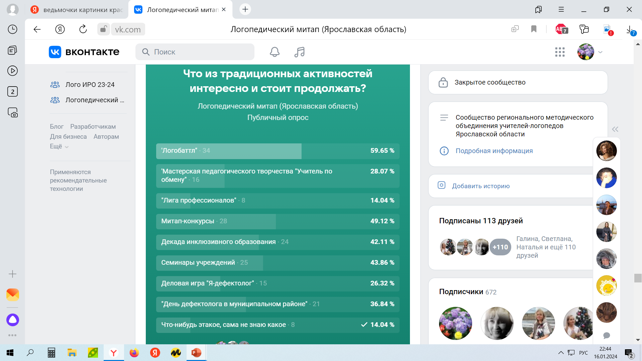
РМО проводит традиционные мероприятия:

Slide 4
За 2023 г. в рамках работы наши специалисты РМО провели более 20 мероприятий регионального уровня:
вебинары
семинары-практикумы
круглые столы
стажировки обучающихся по программам
презентации практических наработок
дни открытых дверей в ОО

Slide 5
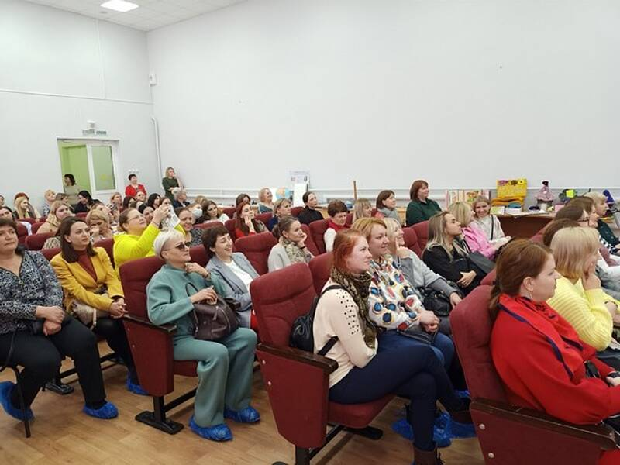
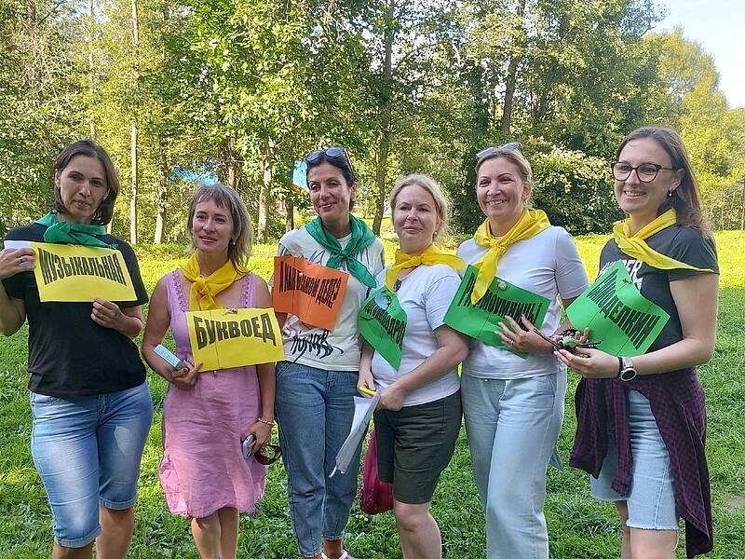
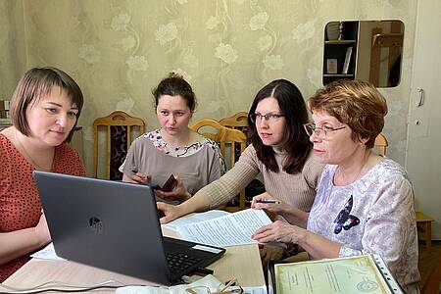
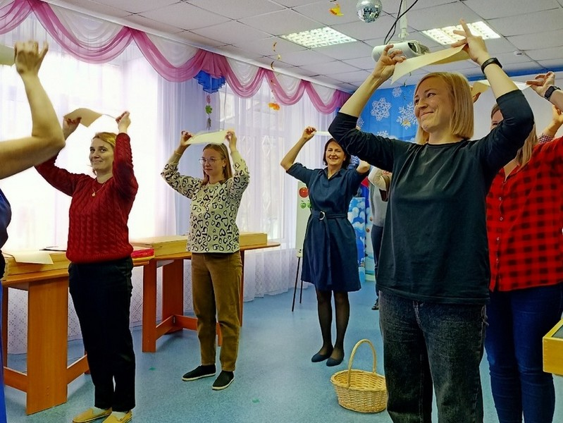
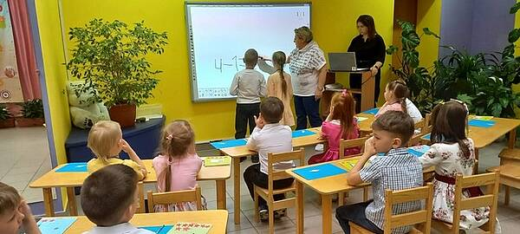

Slide 6

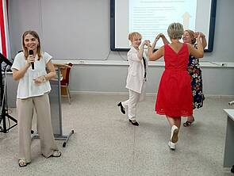

Slide 7
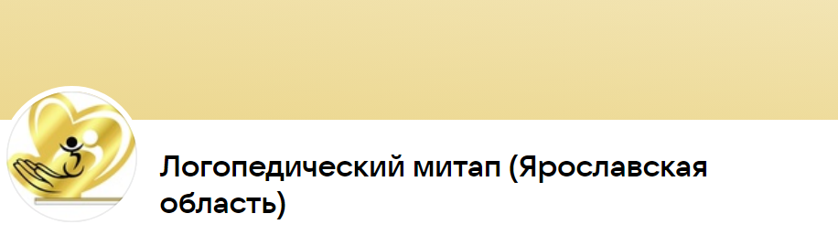
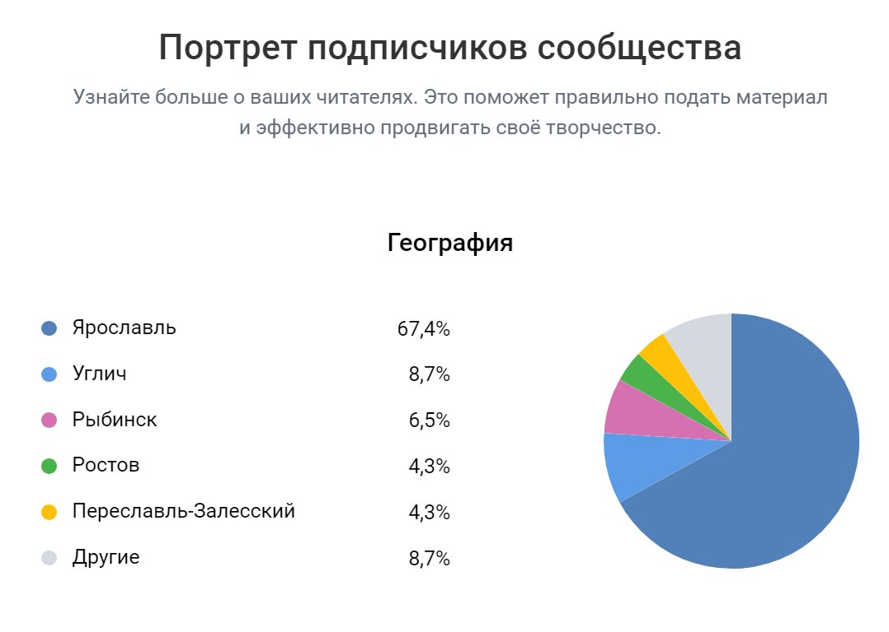

Slide 8
